Slide 1
Овощи и фрукты
Автор презентации:
Аксененко Светлана Викторовна

Slide 2
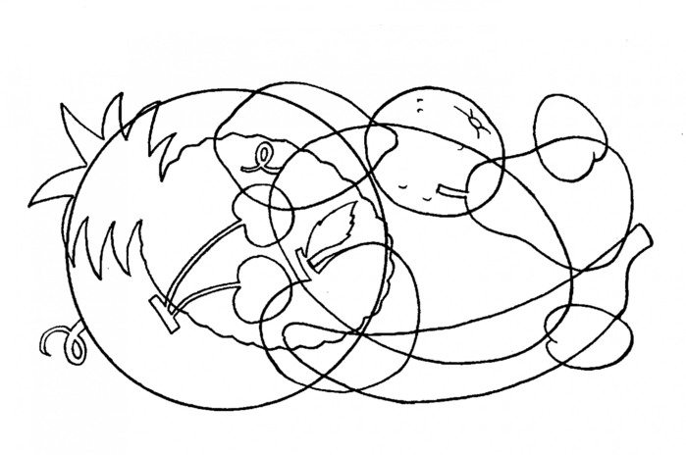
Назовите изображения,
которые видите

Slide 3
Расшифруйте тему урока
о
в
о
щ
и
и
ф
р
у
к
т
ы
- р
- т
- о
- ф
- в
- к
- и
- у
- ы
- щ

Slide 4
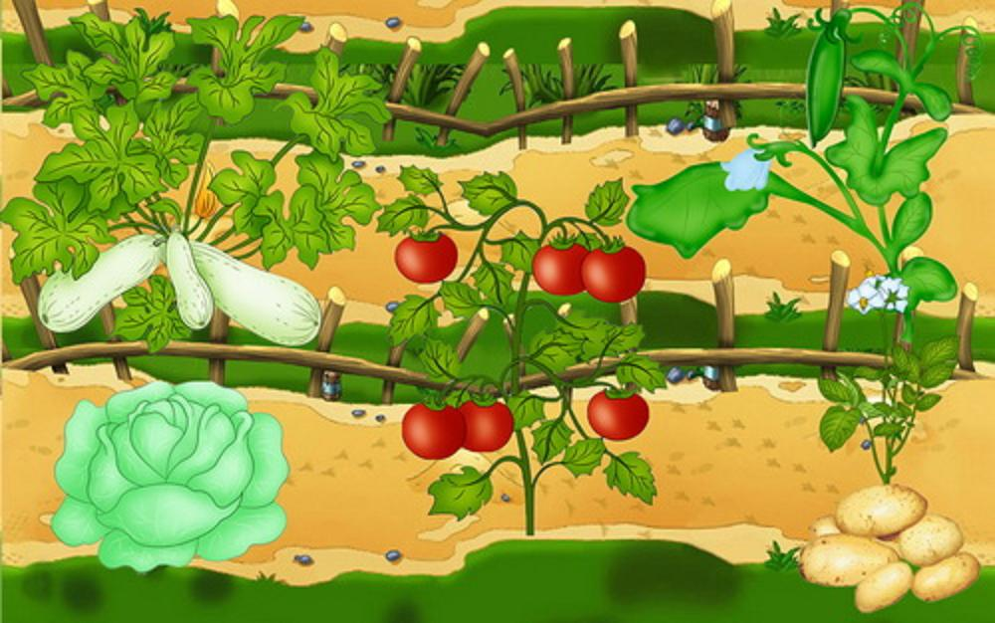
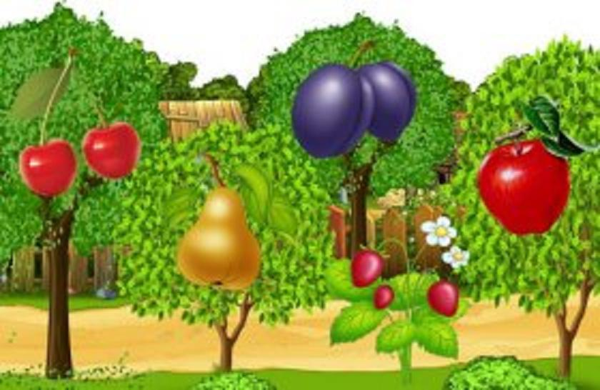
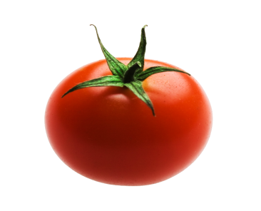
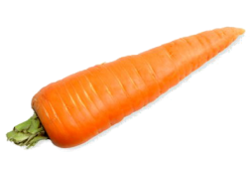
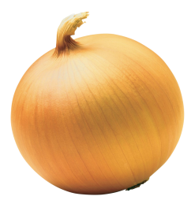
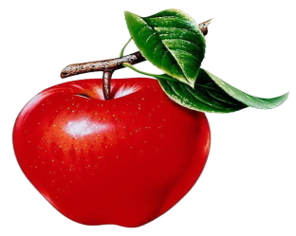
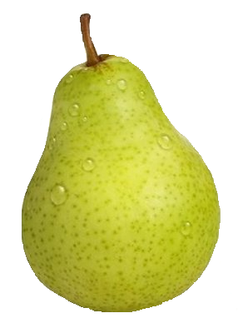
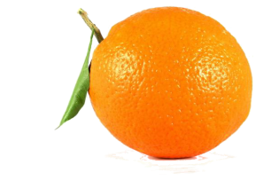
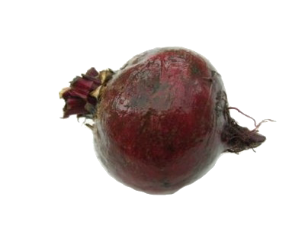
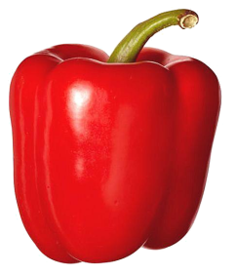
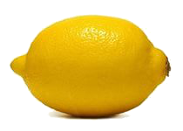
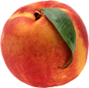
Что где растёт?
В огороде
В саду

Slide 5
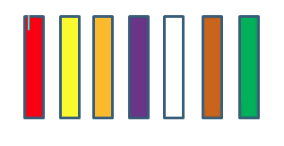
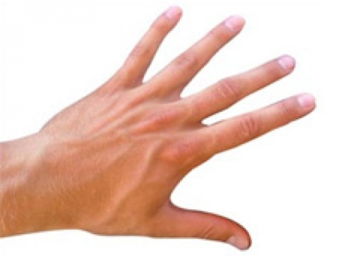
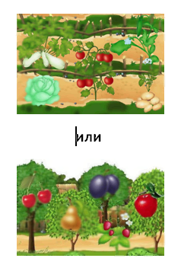
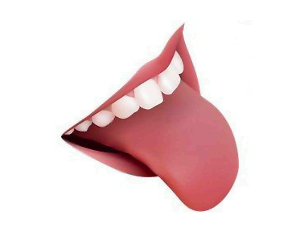
Составление рассказа
по опорному плану

Slide 6
Игра «Подбери нужную фишку»
- да
- нет
1. Бывают ли похожи ли по цвету овощи и фрукты?
2. Бывают ли похожи ли по форме овощи и фрукты?
3. Полезны ли овощи и фрукты?
4. Овощи и фрукты растут в одном месте?
5. В одно ли время созревают овощи и фрукты?
6. Одинаковы ли на вкус овощи и фрукты?
Проверка

Slide 7
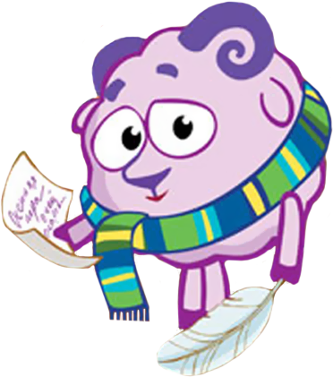
Составление предложений
Зелёный огурец растёт на грядке.
Маша ест сладкий апельсин .
А какие предложения составили вы?

Slide 8
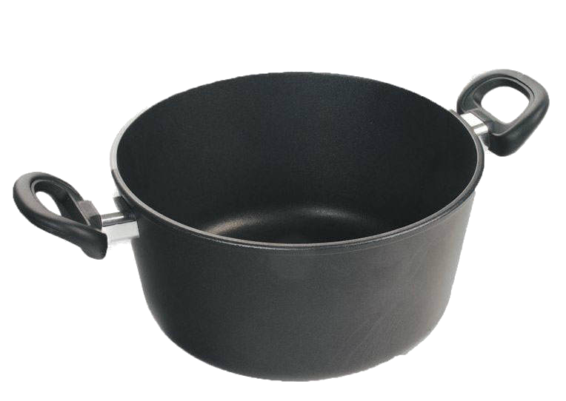
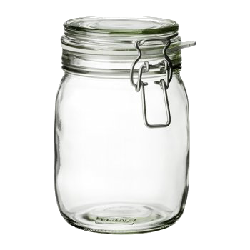
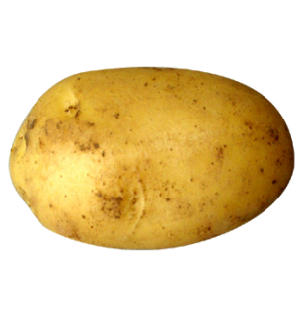
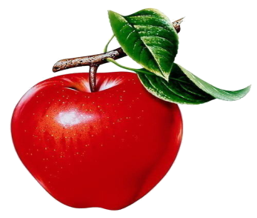
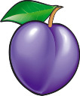
Игра «Повара»
Красный нос в землю врос,
А зелёный хвост снаружи.
Нам зелёный хвост не нужен,
Нужен только красный нос.
Закопали в землю в мае
И сто дней не вынимали.
А копать под осень стали –
не одну нашли, а десять
Как её названье, дети?
Само с кулачок, красный бочок.
Тронешь пальцем – гладко,
А откусишь – сладко.
В шкурке золотистой
Сладкий и душистый.
На ветвях висят шары,
Посинели от жары.
Скинули с Егорушки золотые пёрышки.
Заставил Егорушка плакать всех без горюшка.

Slide 9
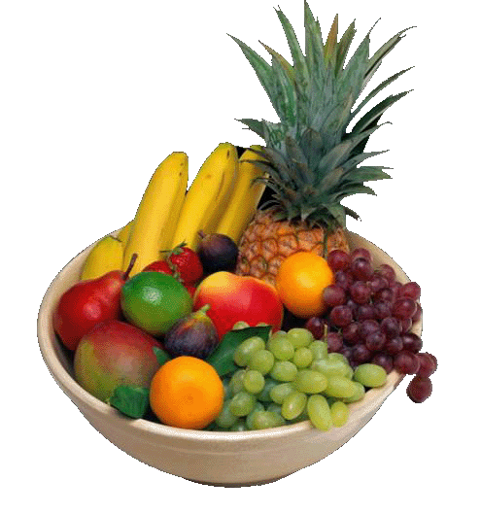
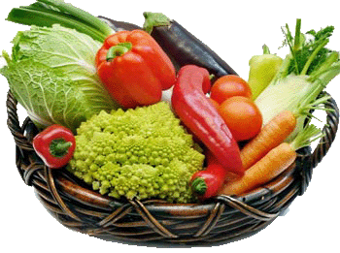
Почему надо больше есть
овощей и фруктов?

Slide 10
Молодцы, ребята!
Спасибо за урок!

Slide 11
Литература
1. Гаврикова М.Ю. Коррекционно-развивающие занятия. Развитие речи (1-4 класс). Учебно-методическое пособие / 2-е изд., доп. – М.: Глобус, 2007.
2. Крупенчук О.И. Научите меня говорить правильно! Пособие по логопедии для детей и родителей. – СПб.: Издательский Дом «Литера», 2003.
3. Худенко Е.Д., Барышникова Д.И. Планирование уроков развития речи на во 2 классе специальных (коррекционных) школ VIII вида: Методическое пособие для учителя. - М: «АРКТИ», 2003.

